Slide 1


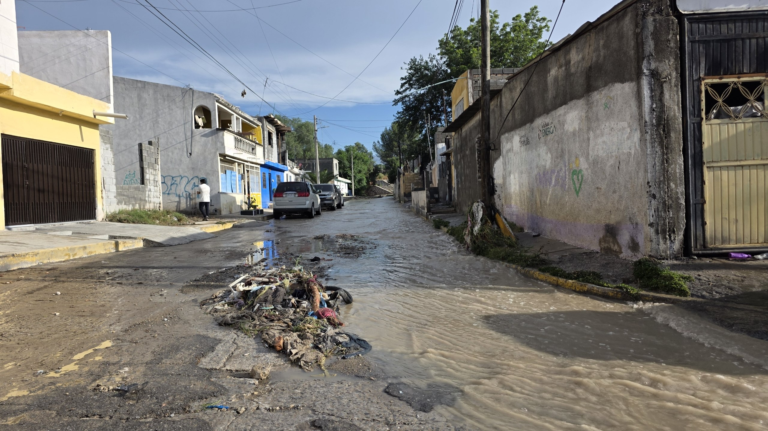
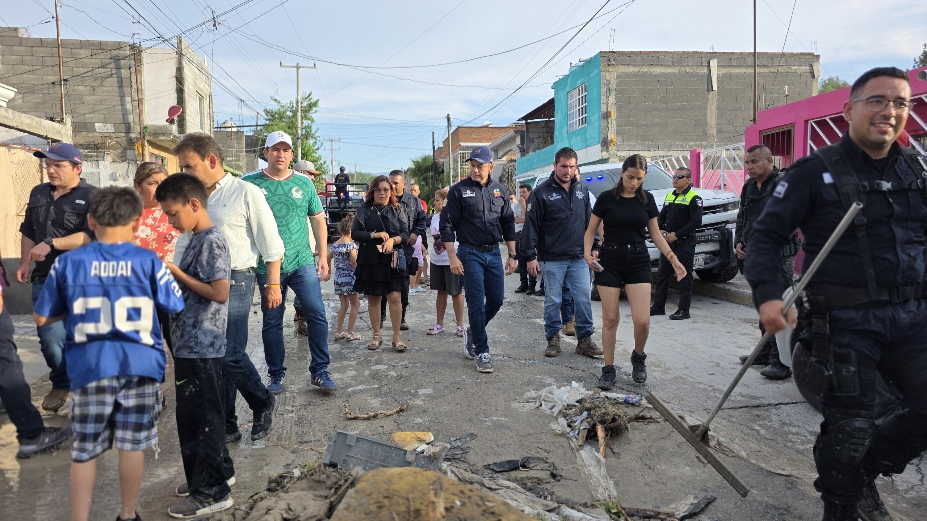
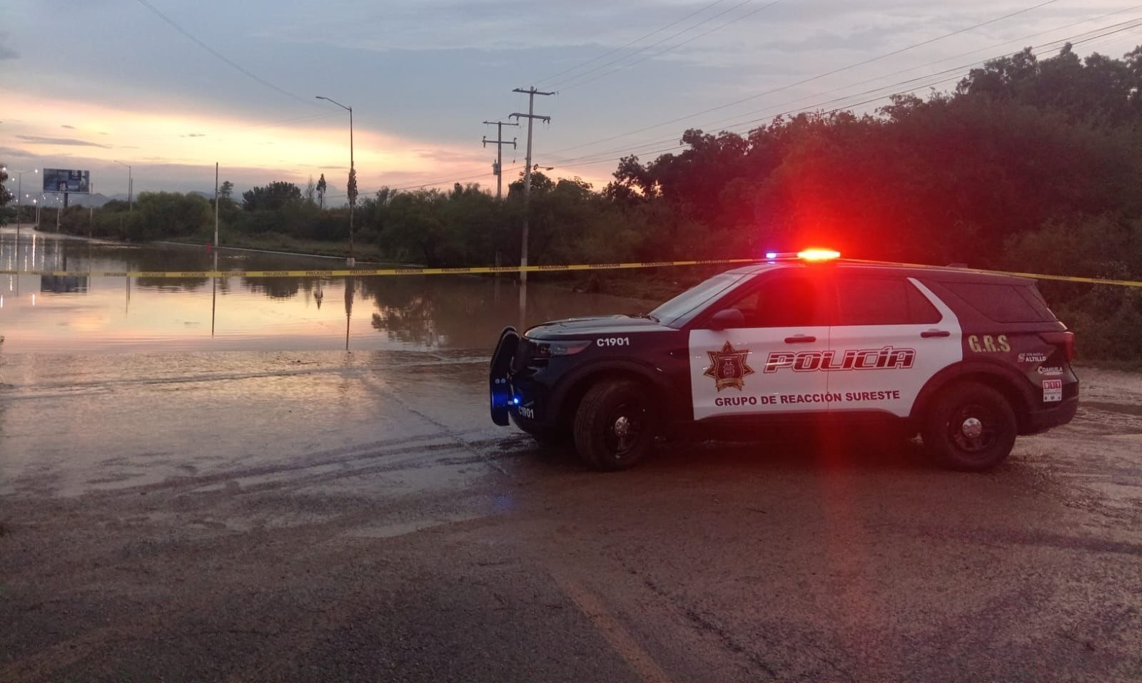
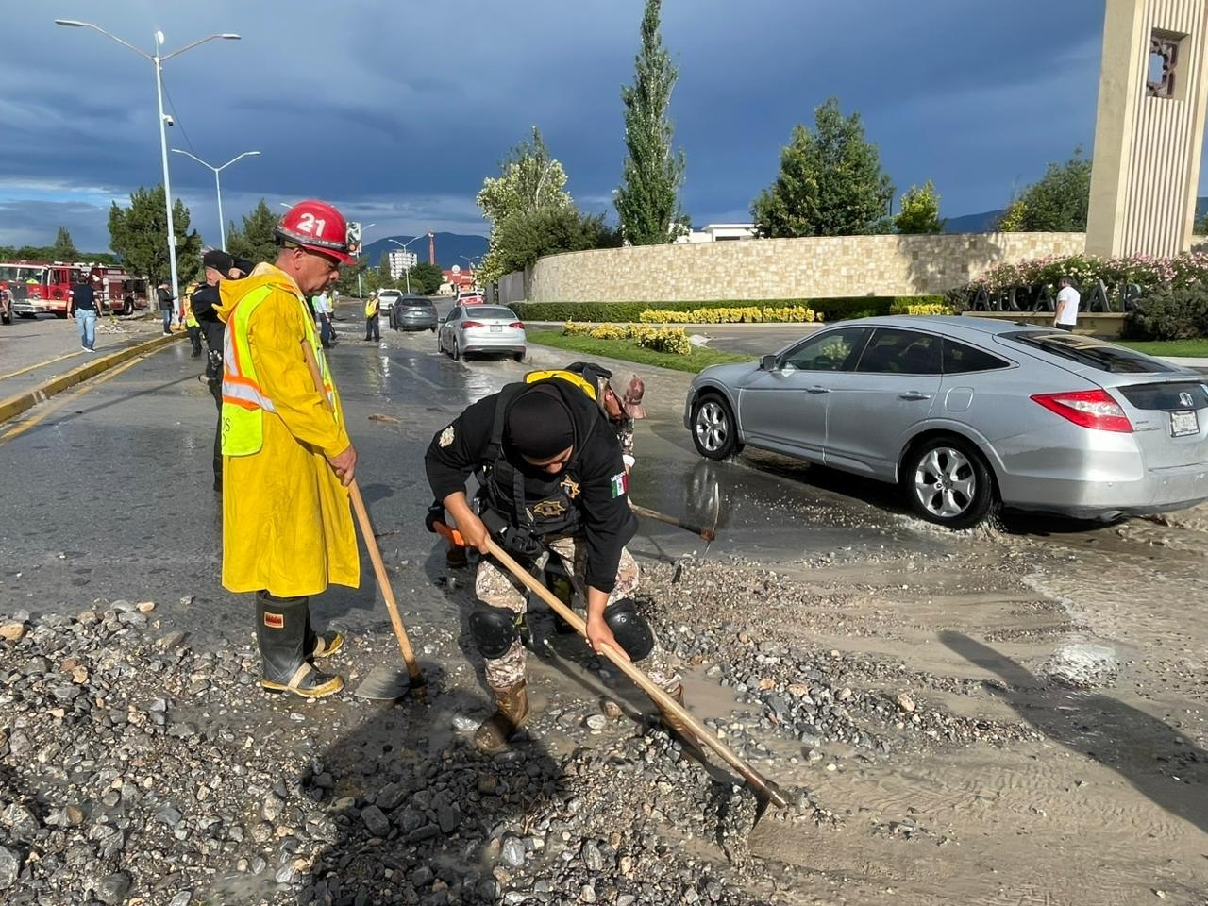
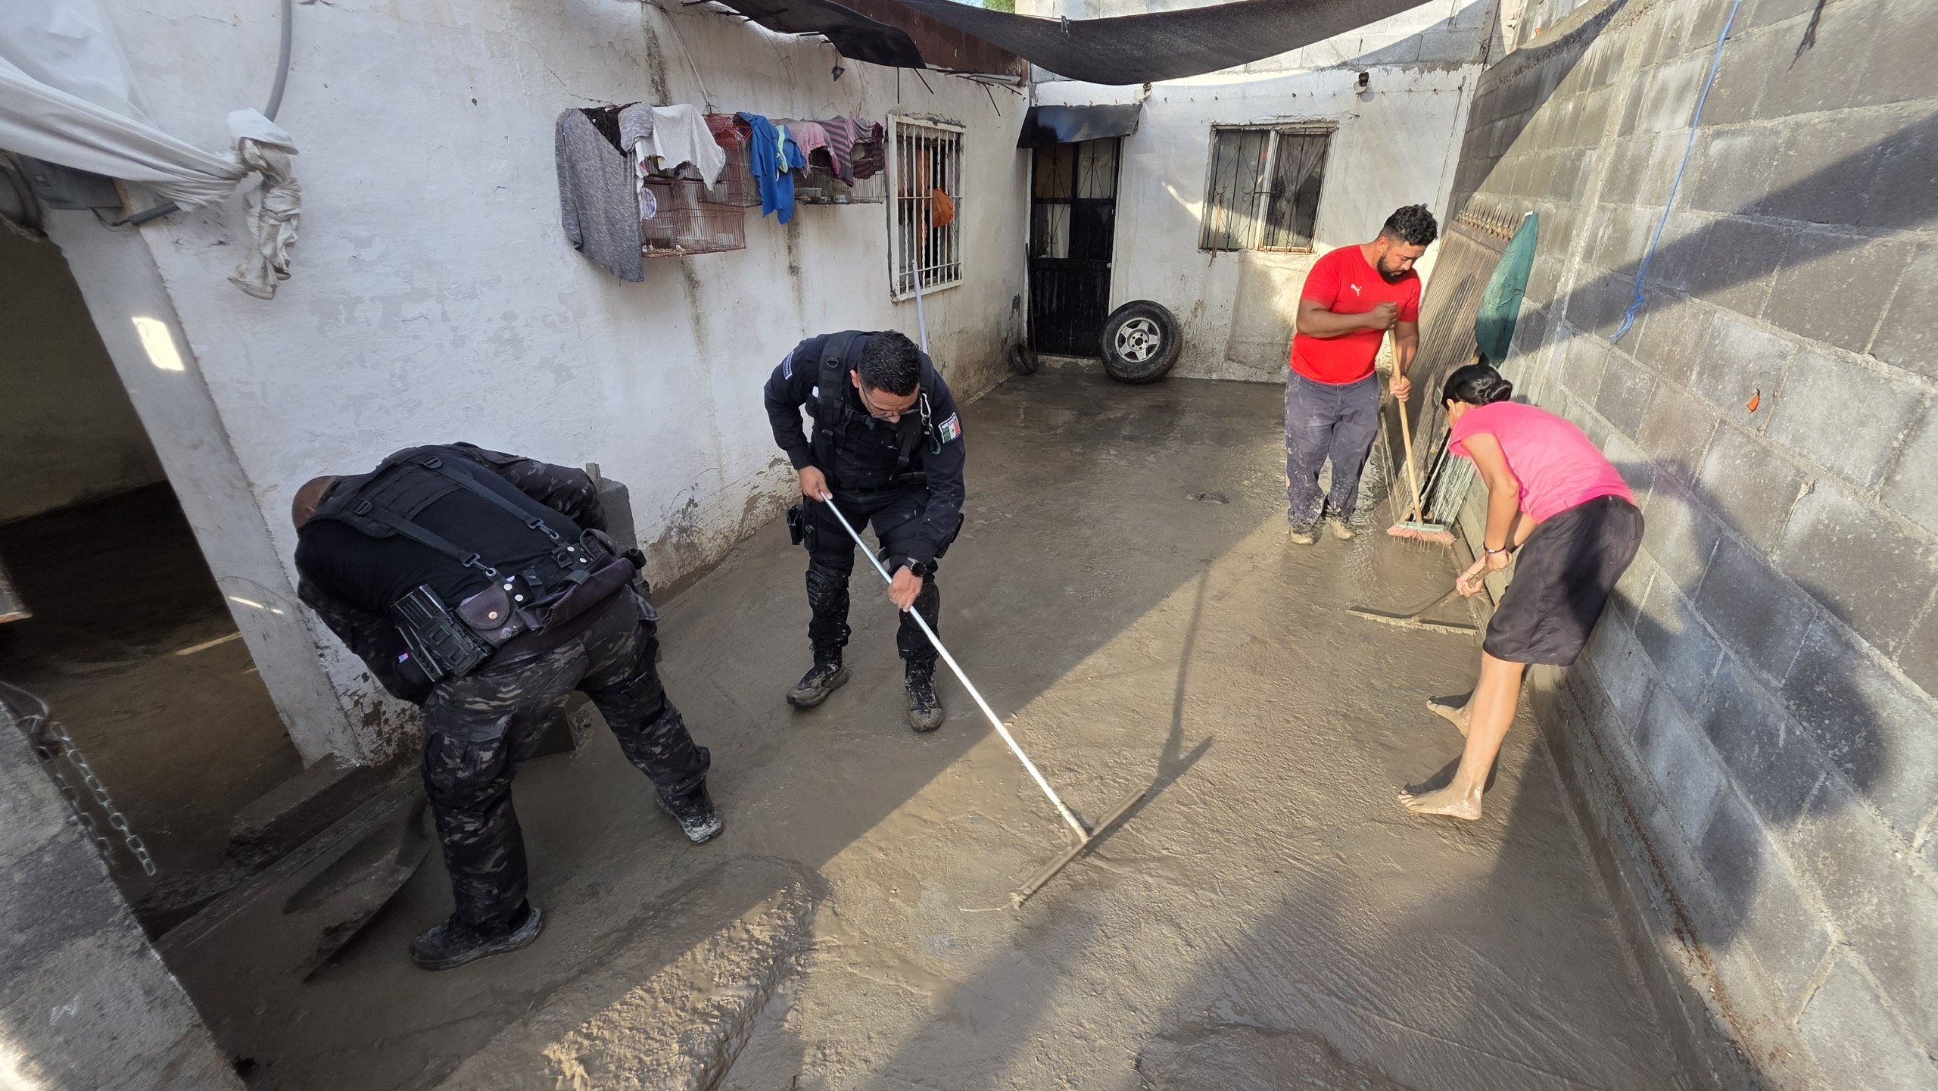
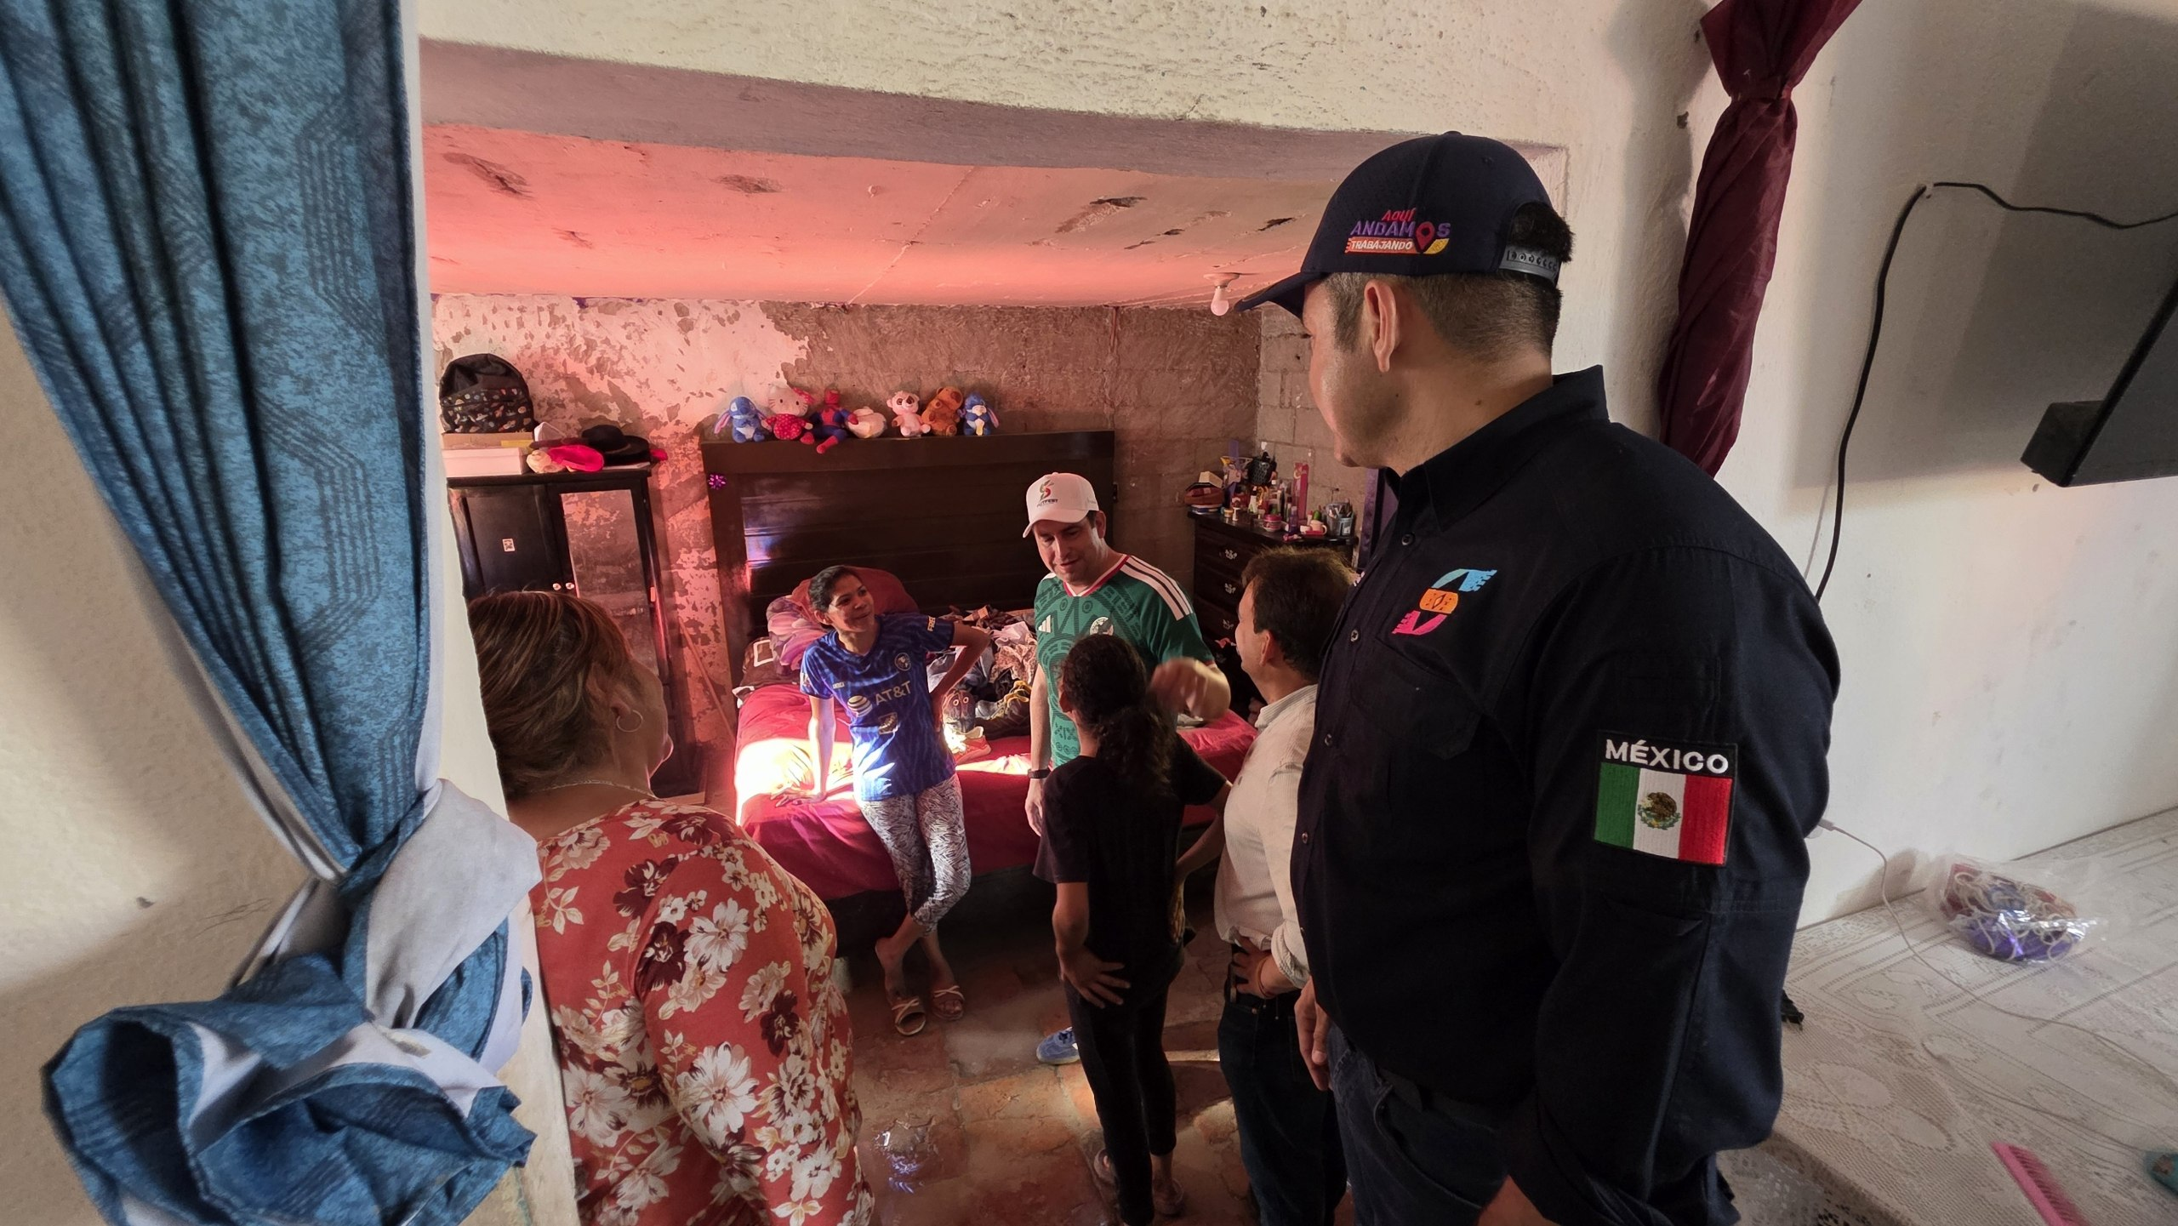
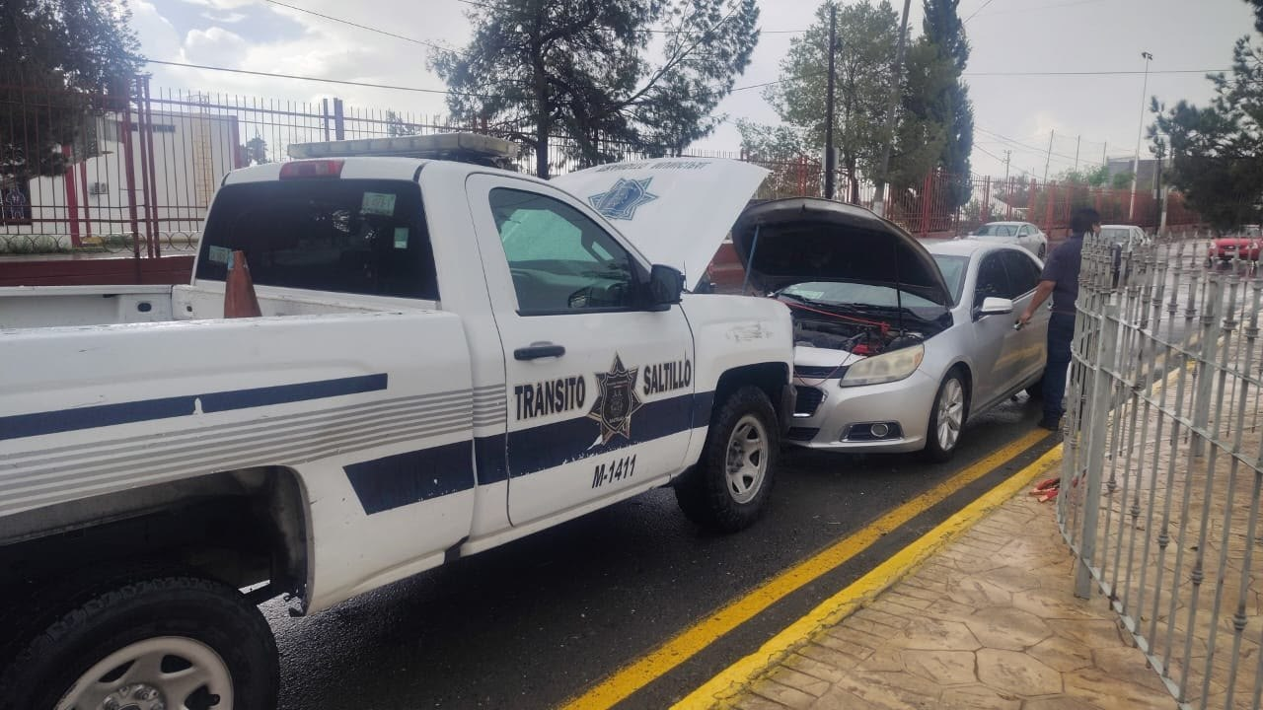
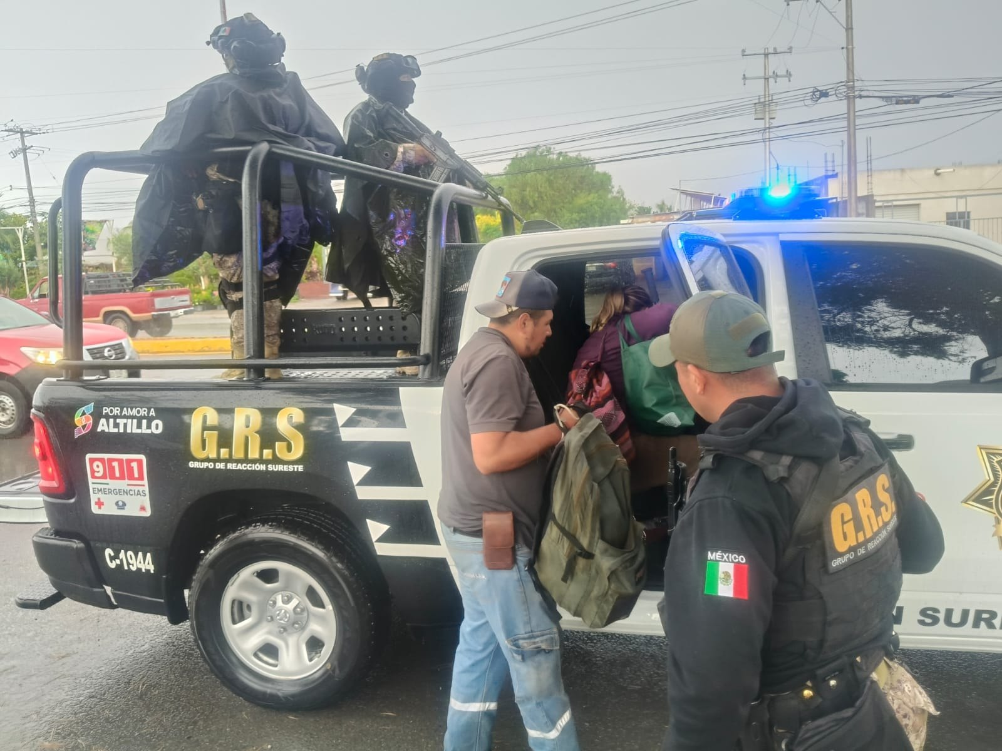
Operativo de apoyo ante lluvias en colonias del Sector Sur 11/06/2026
Operativo de apoyo ante lluvias en distintos sectores de la ciudad 20/06/2026
Nombre del servidor público que genera la información:
Lic. César Cardona Rodríguez, Jefe de Prensa
Nombre del servidor público que actualiza la información:
Lic. Elida del Carmen Patlán Covarrubias, Titular de la Unidad de Transparencia.
Fecha de actualización:30/06/2026

Slide 2
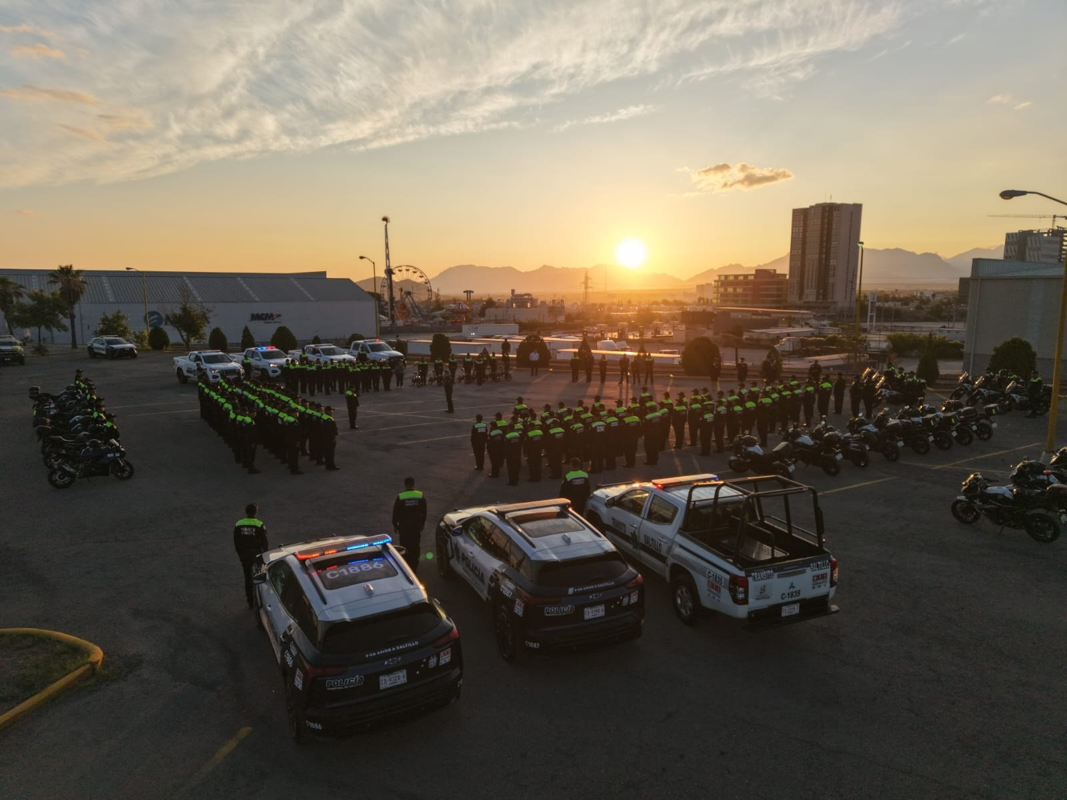
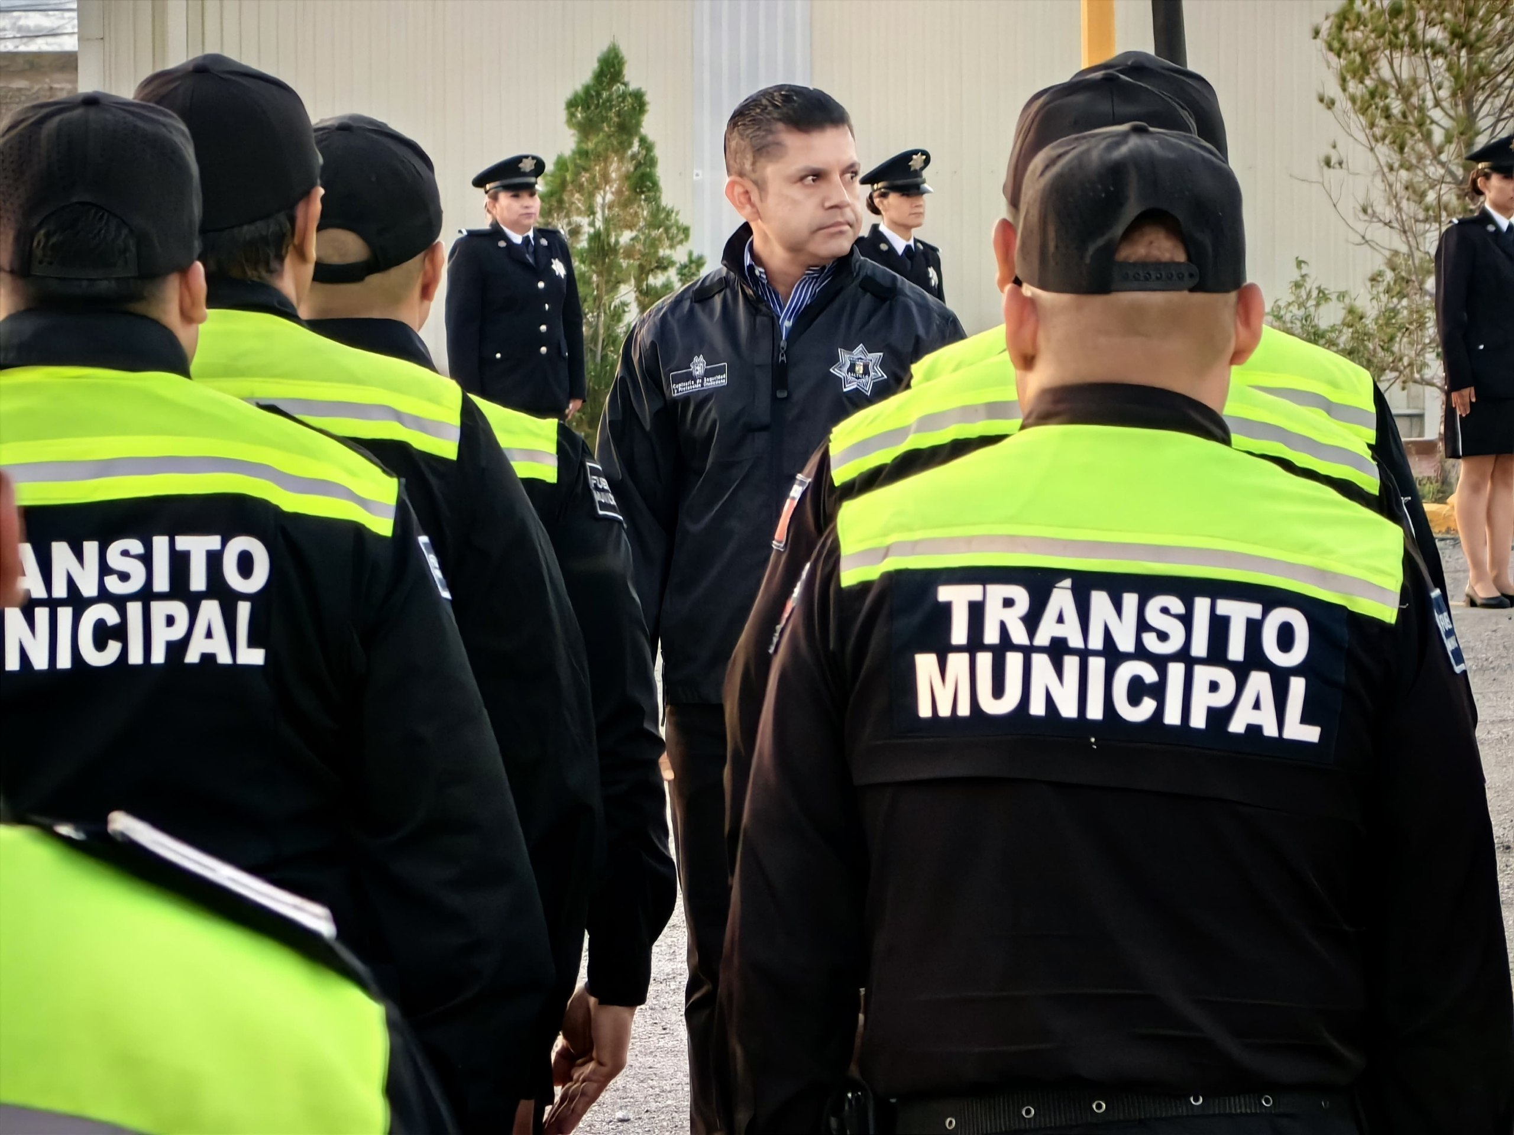
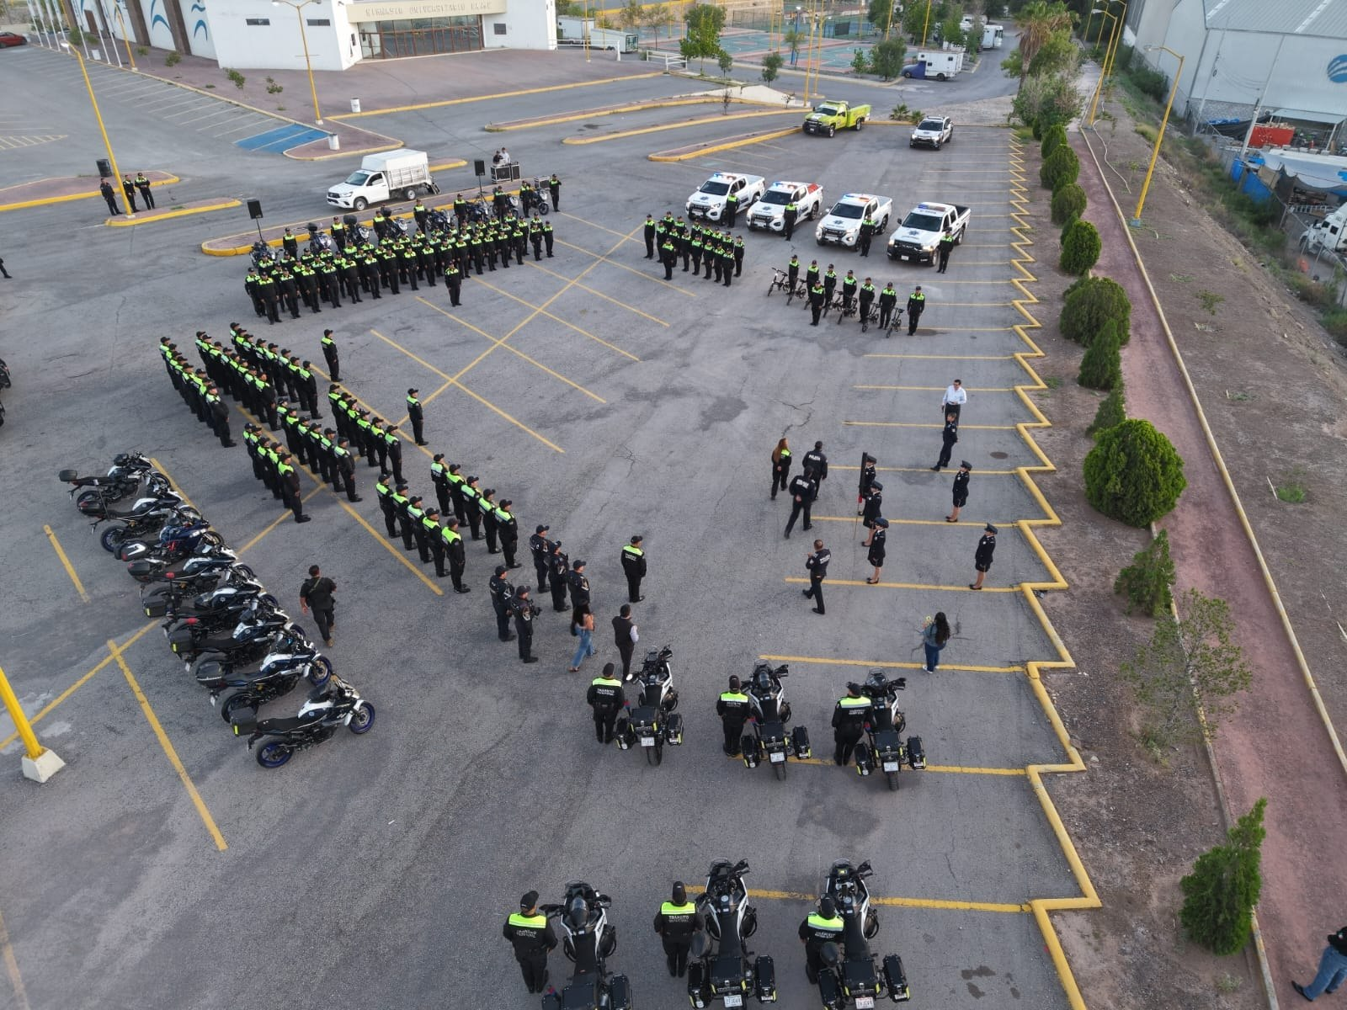
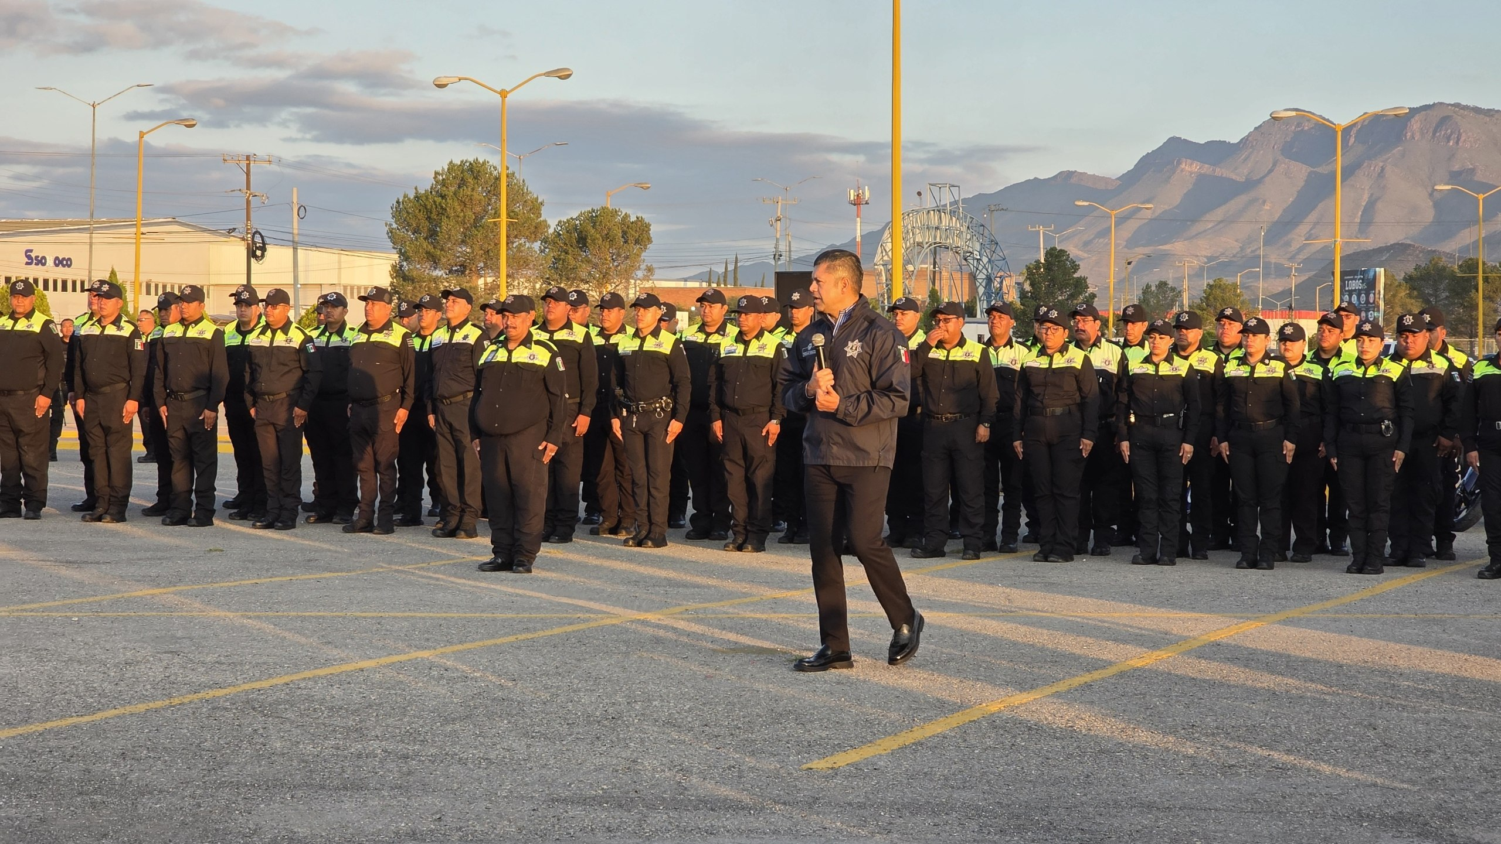
Pase de lista y revista del estado de fuerza de la Subdirección de Tránsito y Vialidad 30/06/2026
Nombre del servidor público que genera la información:
Lic. César Cardona Rodríguez, Jefe de Prensa
Nombre del servidor público que actualiza la información:
Lic. Elida del Carmen Patlán Covarrubias, Titular de la Unidad de Transparencia.
Fecha de actualización:30/06/2026

